Slide 1
ВАХИТОВСКОЕ
СЕЛЬСКОЕ ПОСЕЛЕНИЕ

Slide 2
Отчет «О деятельности
Исполнительного комитета
Вахитовского сельского поселения
за 2019 год и задачи на 2020 год»

Slide 3
Населенные пункты входящие в состав муниципального образования «Вахитовское сельское поселение»
Муниципальное образование
«Вахитовское сельское поселение»
д. им. М.
Вахитова
п. Бакча-Сарай
с. Ташевка
д. Ватан
д. Гребени

Slide 4
Садоводческие товарищества
№ п/п | Садоводческие товарищества | Место расположения
1 | Авиатор | Ташевка
2 | Алгоритм | Ташевка
3 | Взлет-7 | Ташевка
4 | Зеленый уголок | Ташевка
5 | Идель | Ташевка
6 | Орбита | Ташевка
7 | Прогресс | Бакча-Сарай
8 | Хуторок | Бакча-Сарай
9 | Гребени | Гребени

Slide 5
Численность населения в разрезе населенных пунктов

Slide 6
Место работы
На территории поселения | На территории района | За пределами района
36 | 46 | 157

Slide 7
Численность населения на начало года

Slide 8
Динамика возрастного состава
 | 2018 | 2019 | 2020
Дети дошкольного возраста | 29 | 26 | 18
Дети школьного возраста | 38 | 39 | 35
Трудоспособное население | 273 | 272 | 273
Пенсионеры | 137 | 137 | 136

Slide 9
Демография
 | 2017 | 2018 | 2019
Родилось | 4 | 4 | 4
Умерло | 12 | 8 | 8
Прибыло | 6 | 10 | 4
Выбыло | 8 | 9 | 14
Динамика | -10 | -3 | -14

Slide 10
Бюджет 2019

Slide 11
Динамика доходов сельского поселения

Slide 12
Динамика расходов сельского поселения

Slide 13
Дополнительно выделенные средства
Виды работ | Сумма затрат (руб.)
Устройство вытяжной вентиляции в Вахитовском СДК | 127200
Ремонт Бакча-Сарайского МФЦ | 124500
Приобретение уличных указателей | 24000
Очистка дорог от снега | 96000
Межевание земельных участков | 29200
Трудоустройство инвалидов | 35800
Погрузочные работы | 20800
Обкос | 32000
Охрана объекта | 7800
Зарплата | 525700
Итого | 1023000

Slide 14
Собственные доходы и дотации за три года

Slide 15
Плановые доходы за 2019 год
Наименование доходов | План тыс. руб. | Исполнено фактически | % исполнения
Налог на доходы физ. лиц | 50,4 | 77,3 | 153,4
Земельный налог | 990,0 | 1380,9 | 139,5
Зем. налог с орг. | 365,6 | 845,8 | 231,3
Зем. налог с физ. лиц | 624,4 | 535,1 | 85,7
Налог на имущество физ. лиц | 83,3 | 109,4 | 131,3
Платные услуги | 76,6 | 86,3 | 112,7
Всего собст. доходы | 1200,3 | 1653,9 | 137,8
Самообложение | 118,8 | 120,9 | 101,8
Всего | 1319,1 | 1777,3 | 134,7

Slide 16
Долги по налогам на 01.12.2019 года
Наименование | Сумма (руб.)
Транспортный налог | 99188,81
Земельный налог | 87275,41
Имущественный налог | 17968,99
Итого | 204433,21

Slide 17
Основные виды расходов
Наименование | Сумма, тыс. руб.
Коммунальные услуги | 385,4
Уличное освещение | 370,4
Содержание дорог | 292,8
В т.ч. очистка дорог от снега | 260,8
Ликвидация свалок | 37,6

Slide 18
Бюджет на 2020 год

Slide 19
Плановые доходы на 2020 год
Наименование дохода | План | %
Налог на доходы физ. лиц | 67,38 | 5,1
Налог на имущество физ. лиц | 83,6 | 6,3
Земельный налог | 1077,0 | 81,1
Платные услуги | 100,0 | 7,5
Собственные доходы | 1327,98 | 52,5
Дотации | 1202,1 | 47,5
Итого | 2530,08

Slide 20
Сравнение собственных доходов 2019 года с планами 2020 года
Наименование доходов | 2019 | 2020 | разница
Налог на доходы физ. лиц | 50,4 | 67,38 | 16,98
Налог на имущество физ. лиц | 83,3 | 83,6 | 0,3
Земельный налог | 990,0 | 1077,0 | 87,0
Платные услуги | 36,6 | 100,0 | 63,4
Собственные доходы | 1160,3 | 1327,98 | 167,68
Дотации | 1307,6 | 1202,1 | -105,5
Итого | 2467,9 | 2530,08 | 62,18

Slide 21
Планируемые расходы
Наименование расходов | 2019 | 2020 | разница
Совет поселения | 412,1 | 443,7 | 31,6
Исполнительный комитет | 525,8 | 531,3 | 5,5
Уличное освещение | 477,3 | 385,4 | -91,9
Содержание дорог | 165,4 | 227,4 | 62
Мероприятия в области коммунального хоз-ва | 86,4 | 267,7 | 181,3
Культура | 712,2 | 480,7 | -169,5
Межбюджетные трансферты | 23,2 | 38,4 | 15,2
Налоги на имущество и землю | 65,5 | 63,4 | -2,1
Итого | 2467,9 | 2530,08 | 62,18

Slide 22
Поголовье скота
 | 01.01. 2016 | 01.01. 2017 | 01.01. 2018 | 01.01. 2019 | 01.01.2020
КРС | 116 | 119 | 114 | 105 | 91
Коровы | 46 | 48 | 47 | 444 | 35
Овцы, козы | 138 | 160 | 159 | 163 | 141
Свиньи | 7 | 18 | 11 | 6 | 19
Птица | 1050 | 1309 | 1173 | 855 | 605
Пчело-семьи | 180 | 180 | 176 | 122 | 100

Slide 23
Сравнительный анализ поголовья скота

Slide 24
Господдержка ЛПХ
Направление субсидии | Сума субсидии
На возмещение части затрат по строительству мини-ферм молочного направления | до 400 тыс. руб
На возмещение части затрат на приобретение молодняка птицы (гусей, уток, индеек, цыплят-бройлеров) | 100,0 руб. - на одну голову индейки и (или) гуся; 80,0 руб. - на одну голову утки; 30,0 руб. - на одну голову цыпленка-бройлера

Slide 25
Господдержка ЛПХ
Направление субсидии | Сума субсидии
на возмещение части затрат на приобретение товарного и племенного поголовья нете-лей и первотелок | из расчета за одну вновь приобретенную голову: товарной нете- ли и (или) первотелки – 30,0 тыс. руб. племенной нетели и (или) первотелки - 40,0 тыс. рублей.
на возмещение части затрат на приобретение кормов для содержания кобыл старше трех лет | из расчета 3,0 тыс. рублей на одну голову кобылы

Slide 26
Господдержка ЛПХ
Направление субсидии | Сума субсидии
на возмещение части затрат на содержание дойных коров, козоматок и козочек старше одного года | на 1 дойную корову, в размере 2300 рублей на 1 голову, 2 дойных коров, - 3300 руб. на 1 голову, 3 и более дойных коров, - 4300 руб. на 1 голову. Субсидия для козоматок и козочек старше 1года предоставляется из расчета 500 рублей на 1 голову.

Slide 27
Господдержка крестьянских (фермерских) хозяйств
Направление грантовых программ | Сумма гранта
Развитие семейных ферм | до 10 млн. руб.
Начинающий фермер | до 3 млн. руб.
Развитие материально-технической базы кооперативов | до 70 млн. руб.
«Агростартап» | для начинающих хоз. до 3 млн. руб. для состоящих в кооперативе до 4 млн. руб.

Slide 28
Участие в сельхоз. ярмарках

Slide 29
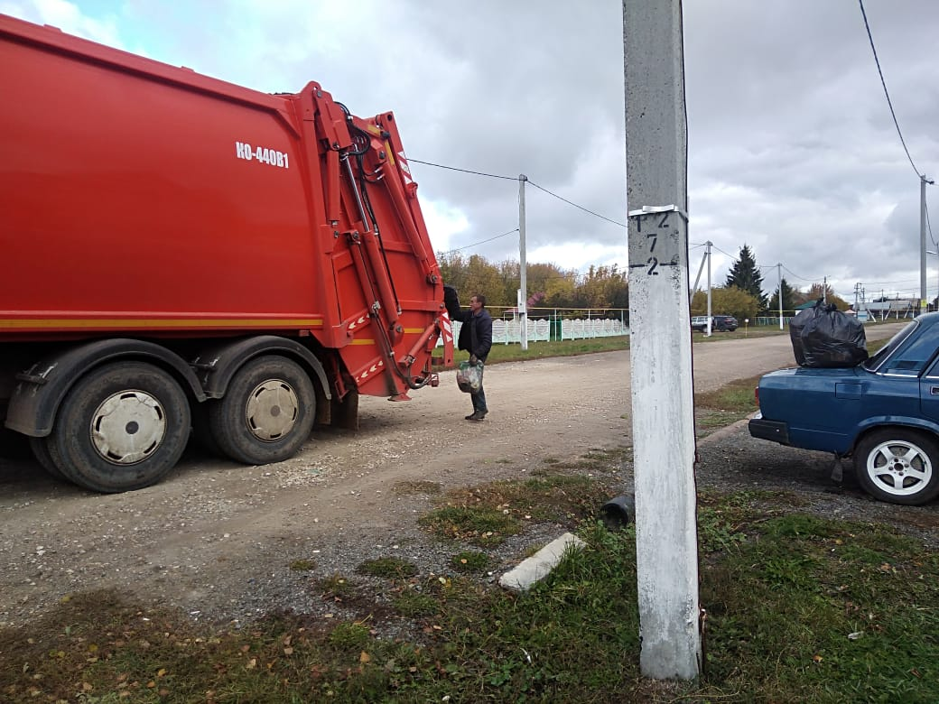
Вывоз ТБО

Slide 30
Самые большие долги по ТБО
Адрес | Сумма
п.Бакча-Сарай, ул. Лесная, д.8 | 1087,5
п.Бакча-Сарай, ул. Лесная, д.1, кв.2 | 2240,0
д. им. М.Вахитова, ул. Молодежная, 8 | 1195,0
д. им.М.Вахитова, ул. Молодежная, 18 | 6340,0
д. им.М.Вахитова, пер. Школьный, д.1, кв.2 | 9820,0
д. им.М.Вахитова, ул. Центральная, 44 | 6320,0

Slide 31
Благоустройство

Slide 35
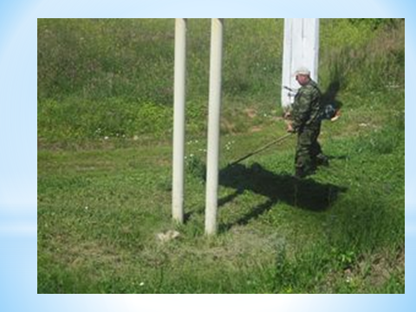

Slide 36
Очистка дорог от снега

Slide 38
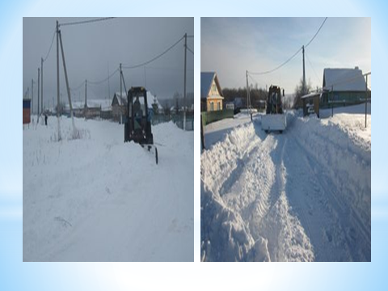

Slide 39
Субботники на территории мечети и кладбища

Slide 42
Благоустройство

Slide 44
День посадки леса

Slide 47
Акция «Чистый берег»

Slide 48
Щебенение дороги по ул. Зеленая

Slide 50
Доставка щебня

Slide 51
Строительство памятника

Slide 53
Ликвидация свалок

Slide 55
Установка уличных указателей

Slide 57
Установка аншлага

Slide 58
Уличное освещение

Slide 60
Установка ламп уличного освещения

Slide 62
Населенный пункт | Количество фонарей
Им Мулланура Вахитова | 58
Бакча-Сарай | 47
Ташевка | 26
Ватан | 10
Гребени | 15
Итого | 156

Slide 63
Реконструкция эл. линий

Slide 64
Анализ расходования средств МУПа за 2019 год
Начисле но | Поступило оплаты | % оплаты | Расходы (тыс. руб.)
 |  |  | Налоги и зарплата | Оплата за эл. энергию | Ремонт и оборудование | Прочие расходы | Остаток на счету
349,0 | 332,6 | 95 | 202,0 | 86,3 | 37,1 | 10,8 | 15,6

Slide 65
Должники по воде
Адрес | сумма
Бакча-Сарай, ул. Дальняя 11 | 1940,06
Бакча-Сарай, ул. Лесная 8 | 4023,53
Ватан, ул. Полевая 17А | 1648,48
Им.М.Вахитова, ул. Молодежная 8 | 3105,12
Им.М.Вахитова, пер.Школьный1-2 | 4518,41
Ташевка, ул. Рабочая 15 | 6274,31
Ташевка, ул. Тракторная 8А | 1839,01
Ташевка, ул. Зеленая 18 | 1804,43

Slide 66
Устранение аварий

Slide 68
Замена насоса

Slide 72
Установка пожарного гидранта

Slide 73
Ремонт пожарного гидранта

Slide 74
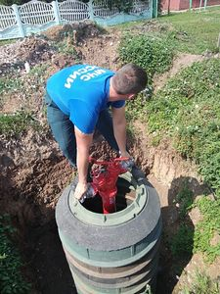
Ревизия пожарных гидрантов

Slide 75
Установка сигнализаторов дыма

Slide 76
Сход граждан

Slide 77
Населен ный пункт | Собрано с населения | Дотации с РТ тыс. руб. | Всего
Им.М.Ва- хитова | 54,0 | 216,0 | 270,0
Бакча-Сарай | 48,45 | 193,8 | 242,25
Ташевка | 10,8 | 43,2 | 54,0
Ватан | 5,55 | 22,2 | 27,750
Итого | 118,8 | 475,2 | 594,0

Slide 78
Благоустройство родника

Slide 80
Установка ламп уличного освещения в д. Ватан

Slide 81
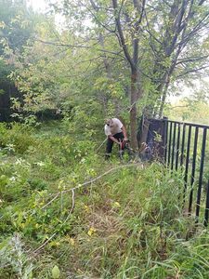
Благоустройство кладбища

Slide 82
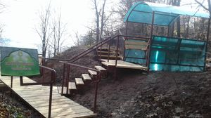
Благоустройство родника

Slide 83
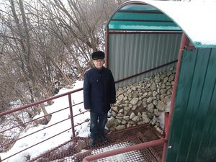

Slide 84
Виды работ по самообложению
Населенный пункт | Виды работ
Им М.Вахито ва | Ремонт водонапорной башни и обустройство зоны санитарной охраны водозабора
Бакча-Сарай | Благоустройство родника
Ташевка | Приобретение глубинного насоса для вод. башни
Ватан | Ограждение водонапорной емкости

Slide 85
Сходы граждан

Slide 86
Сход граждан в д. Вахитова

Slide 87
Сход граждан в Бакча-Сарае

Slide 88
Планируемая сумма сбора
населенный пункт | сумма сбора средств | сумма сбора от населе ния | сумма сред. из Рес. бюд. | План. общая сумма сбора
Вахитова | 500 | 87,0 | 348,0 | 435,0
Бакча-Сарай | 500 | 83,75 | 335,0 | 418,75

Slide 89
Планируемая сумма сбора
населенный пункт | сумма сбора | сумма сбора от населе- ния | сумма сред. из Респуб. бюд. | общая сумма сбора
Ватан | 500 | 9,0 | 36,0 | 45,0
Ташевка | 500 | 16,5 | 66,0 | 82,5
Итого | 500 | 196,25 | 785,0 | 981,25

Slide 90
Также на Портале государственных и муниципальных услуг Республики Татарстан
(https://uslugi.tatarstan.ru/)
во вкладке
"Оплата средств самообложения" есть возможность оплатить средства самообложения в электронном виде

Slide 91
Установка вентиляции в СДК

Slide 92
Ремонт МФЦ

Slide 93
Здравоохранение

Slide 94
Строительство дома для фельдшера

Slide 96
Юбиляры

Slide 97
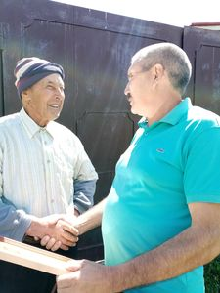

Slide 99
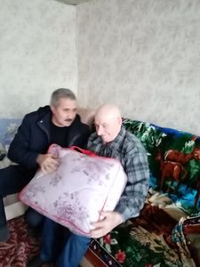

Slide 101
Праздники

Slide 102
День Победы

Slide 103
День пожилых людей

Slide 104
День села

Slide 111
Прием граждан

Slide 112
Обращение граждан Поступило 9 обращений граждан: через интернет приемную – 1 телефон горячей линии– 3 на личном приеме Главы СП -33 - об очистке дорог от снега -об уличном освещении - о спорах по земле - о бродячих собаках - о водоснабжении - строительство памятника в с. Ташевка

Slide 113
Сходы граждан

Slide 114
На прошлогоднем сходе ставились вопросы:
- Нет фельдшера в Вахитовском ФАП.
Вопрос в работе
- Очистка дорог от снега в населенных пунктах и на подъездных дорогах к населенным пунктам
Вопрос решен

Slide 115
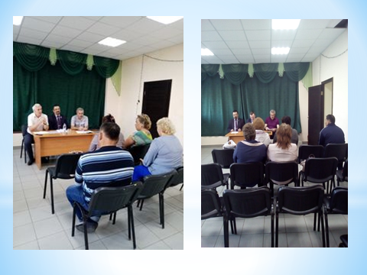
Заседания Совета

Slide 117
Прием граждан депутатами

Slide 118
Планируемые работы сельского поселения на 2020 год

Slide 119
решить вопрос с покупкой и установкой новой водонапорной башни в Бакча-Сарай;
продолжить работы по формированию парковой зоны у памятника в п. Бакча-Сарай;
строительство и благоустройство памятника в с. Ташевка;
проведение 75-летия Дня Победы;
продолжить работы по приведению в нормативное состояние и оптимизации систем водоснабжения и лицензированию данного вида услуг;

Slide 120
100% сбор средств самообложения до 1 апреля и выполнение поставленных задач в летний сезон;
ямочный ремонт дорог по пер. Школьный и
ул. Новая в д. Вахитова;
проведение праздника в честь 100-летия
образования ТАССР;
замена ограждения административного
здания Исполкома и СДК;
проведение выборов Президента РТ и
местные выборы;
посадка защитной полосы от кладбища до
трассы Казань-Камское Устье в д. Вахитова;

Slide 121
Спасибо за внимание

